Slide 1
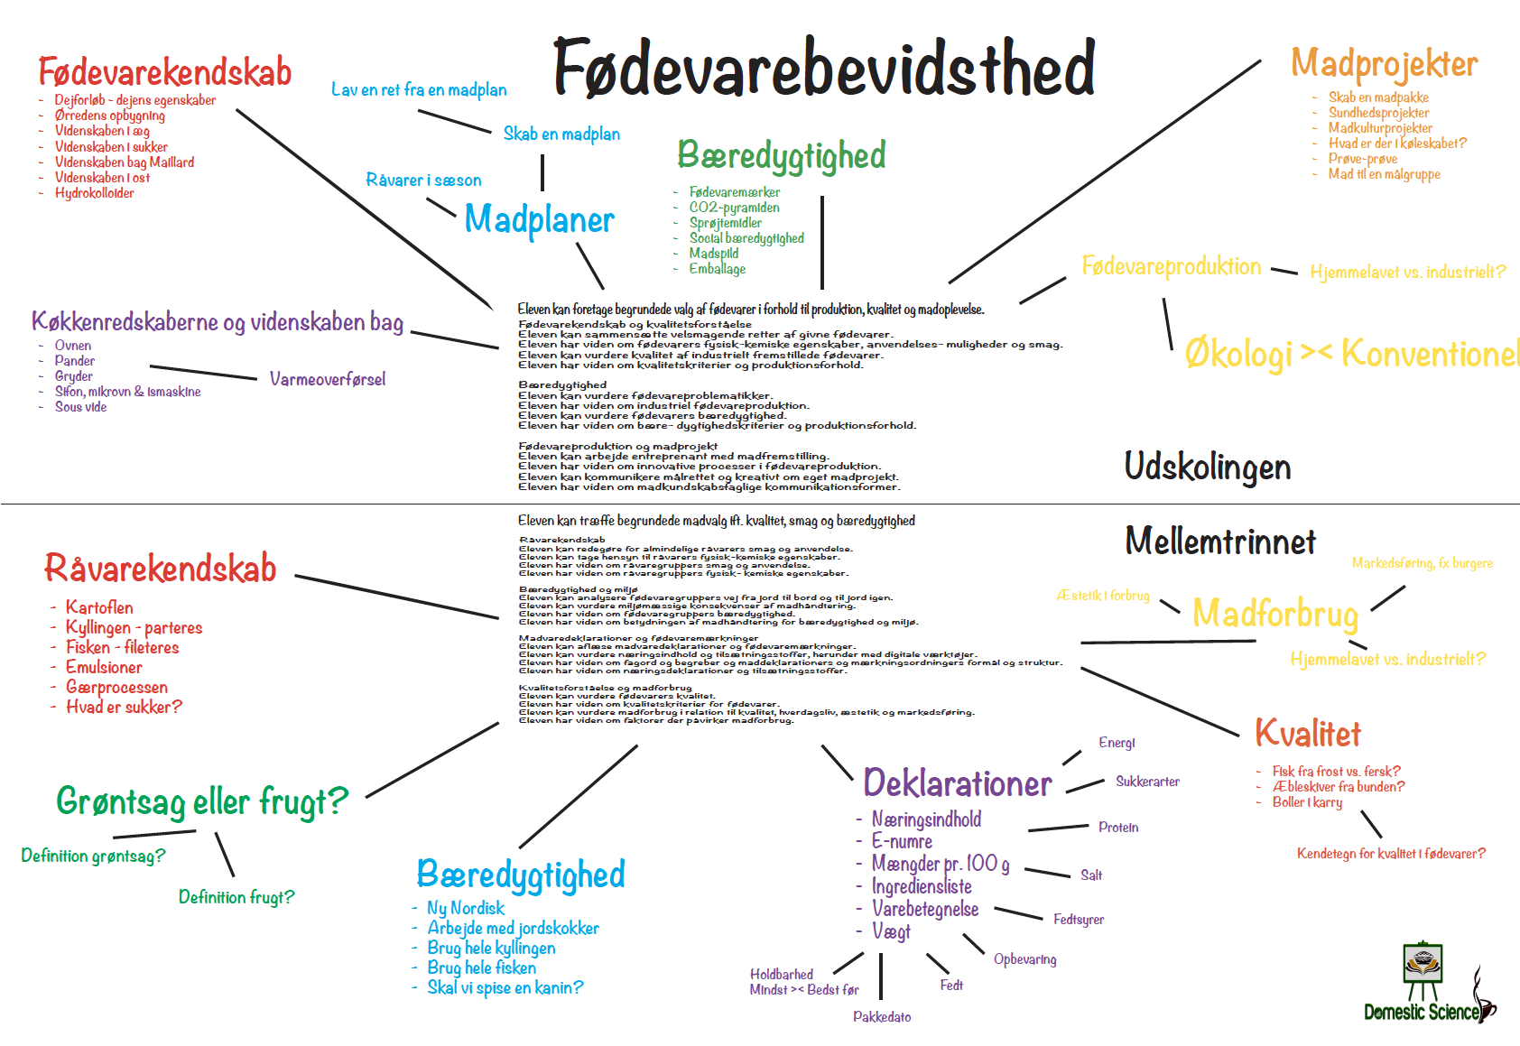
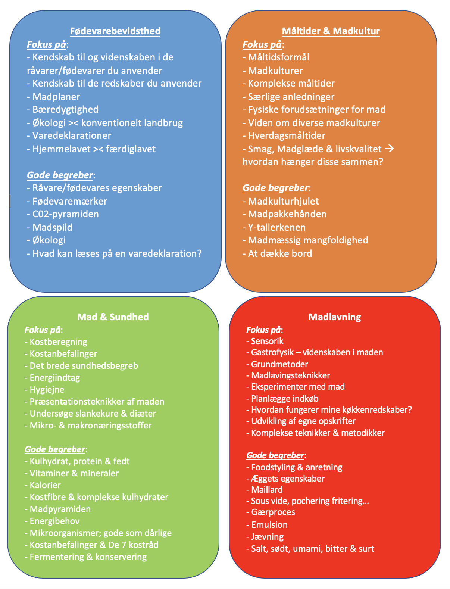
Elevens huskeliste til eksamen i madkundskab

Slide 2
Planbanan
Første undervisningsgang
Fokus på Fødevarebevidsthed og Mad og sundhed
Intro til forløbet
Indsigt i de to indholdsområder Fødevarebevidsthed & Mad og Sundhed
At skille et prøveoplæg i tusinde dele…
Mulige retter…
At lave en dagsorden og et oplæg til Fødevarebevidsthed og Mad og sundhed
Anden undervisningsgang
Fokus på Måltider og madkultur og Madlavning
Indsigt i de to indholdsområder Fødevarebevidsthed & Mad og Sundhed
Mulige retter…
At lave en dagsorden og et oplæg til Måltider og madkultur og Madlavning

Slide 3
Første undervisningsgang
Vi har denne gang fokus på indholdsområderne Fødevarebevidsthed og Mad og sundhed.
Vi ser på, hvordan du kan gribe et prøveoplæg an. Vi så at sige skiller det af.
Vi ser på, hvilke retter kunne du måske lave inden for indholdsområdet?
Vi ser på, hvordan du kan skabe en mulig dagsorden.
Vi ser nærmere på, hvordan du kan skabe et oplæg til den mundtlige del, som tager udgangspunkt i nogle af de begreber, som er at finde inden for indholdsområdet. Det kan være med til at give dig lidt tryghed og en god start på den mundtlige del af prøven.

Slide 4
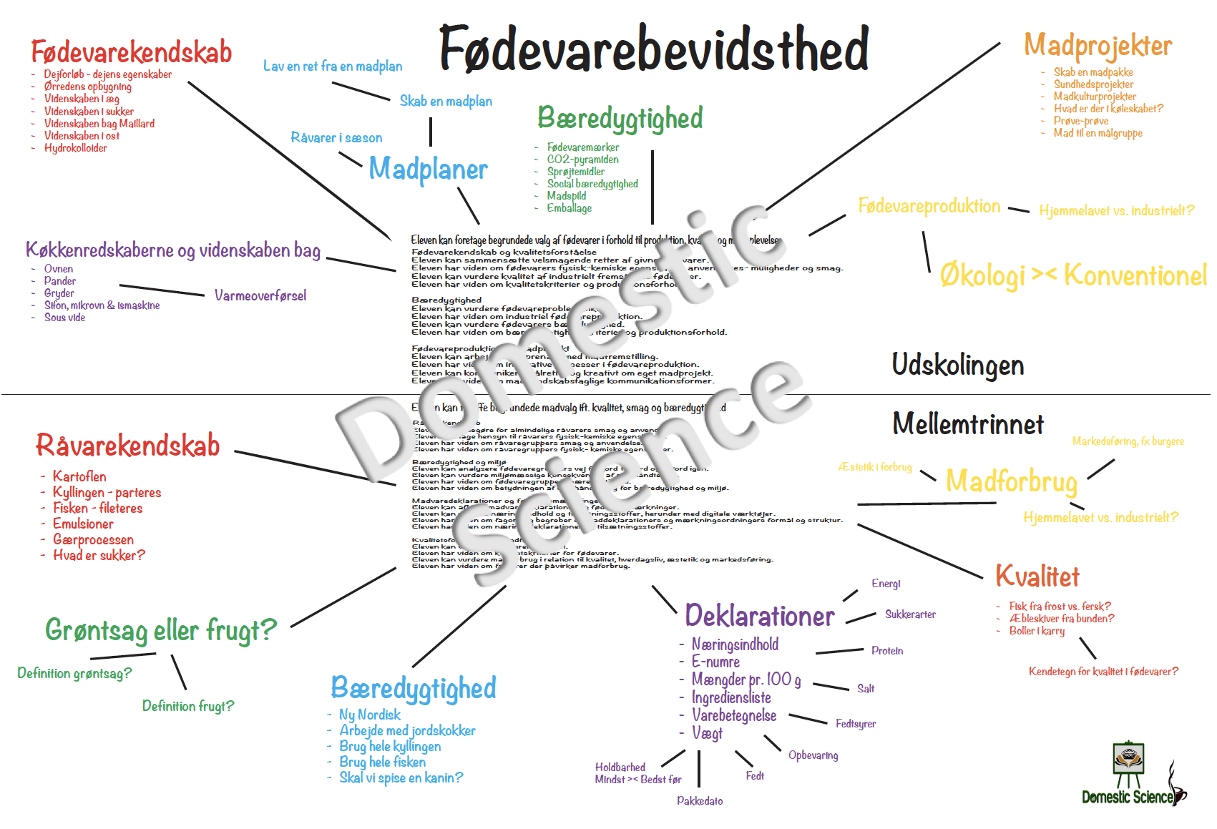
Indholdsområde 1 – Fødevarebevidsthed
Du kan træffe begrundede madvalg i forhold til kvalitet, smag og bæredygtighed
Hvad er iøjnefaldende?
Hvad kan I evt. huske fra undervisningen?

Slide 5
Indholdsområde 2 – Mad & sundhed
Du kan træffe begrundede madvalg i forhold til sundhed.
Hvad er iøjnefaldende?
Hvad kan I evt. huske fra undervisningen?

Slide 6
Opgave: At skille et oplæg i tusinde dele – eller der omkring
Opgaven er her at læse denne artikel, da den kan hjælpe dig med at spore dit mindset ind på, hvad du netop skal vægte, når du forbereder dig til prøven.
Læs mere her: https://www.domesticscience.dk/opskrift/at-skille-et-proevespoergsmaal-i-tusind-dele-eller-der-omkring/
At skille et prøveoplæg af, er således en metode til at sætte sig ned med et given prøveoplæg og undersøge, hvad der er vigtigt heri.
Hvad skal du med andre ord være opmærksom på i prøveoplægget, og hvad kan du med fordel læse op på?

Slide 7
Mulige retter inden for given indholdsområde
Lav en liste, hvor du har listet Fødevarebevidsthed og Mad og sundhed op i to kolonner. Du kan også skrive dine forslag i margin på papiret, hvor du har skilt prøveoplæggene af.

Slide 8
At lave en dagsorden og et oplæg

Slide 9
Indholdsområde 3 – Måltider & madkultur
Du kan fortolke måltider med forståelse for værdier, kultur og levevilkår
Hvad er iøjnefaldende?
Hvad kan I evt. huske fra undervisningen?

Slide 10
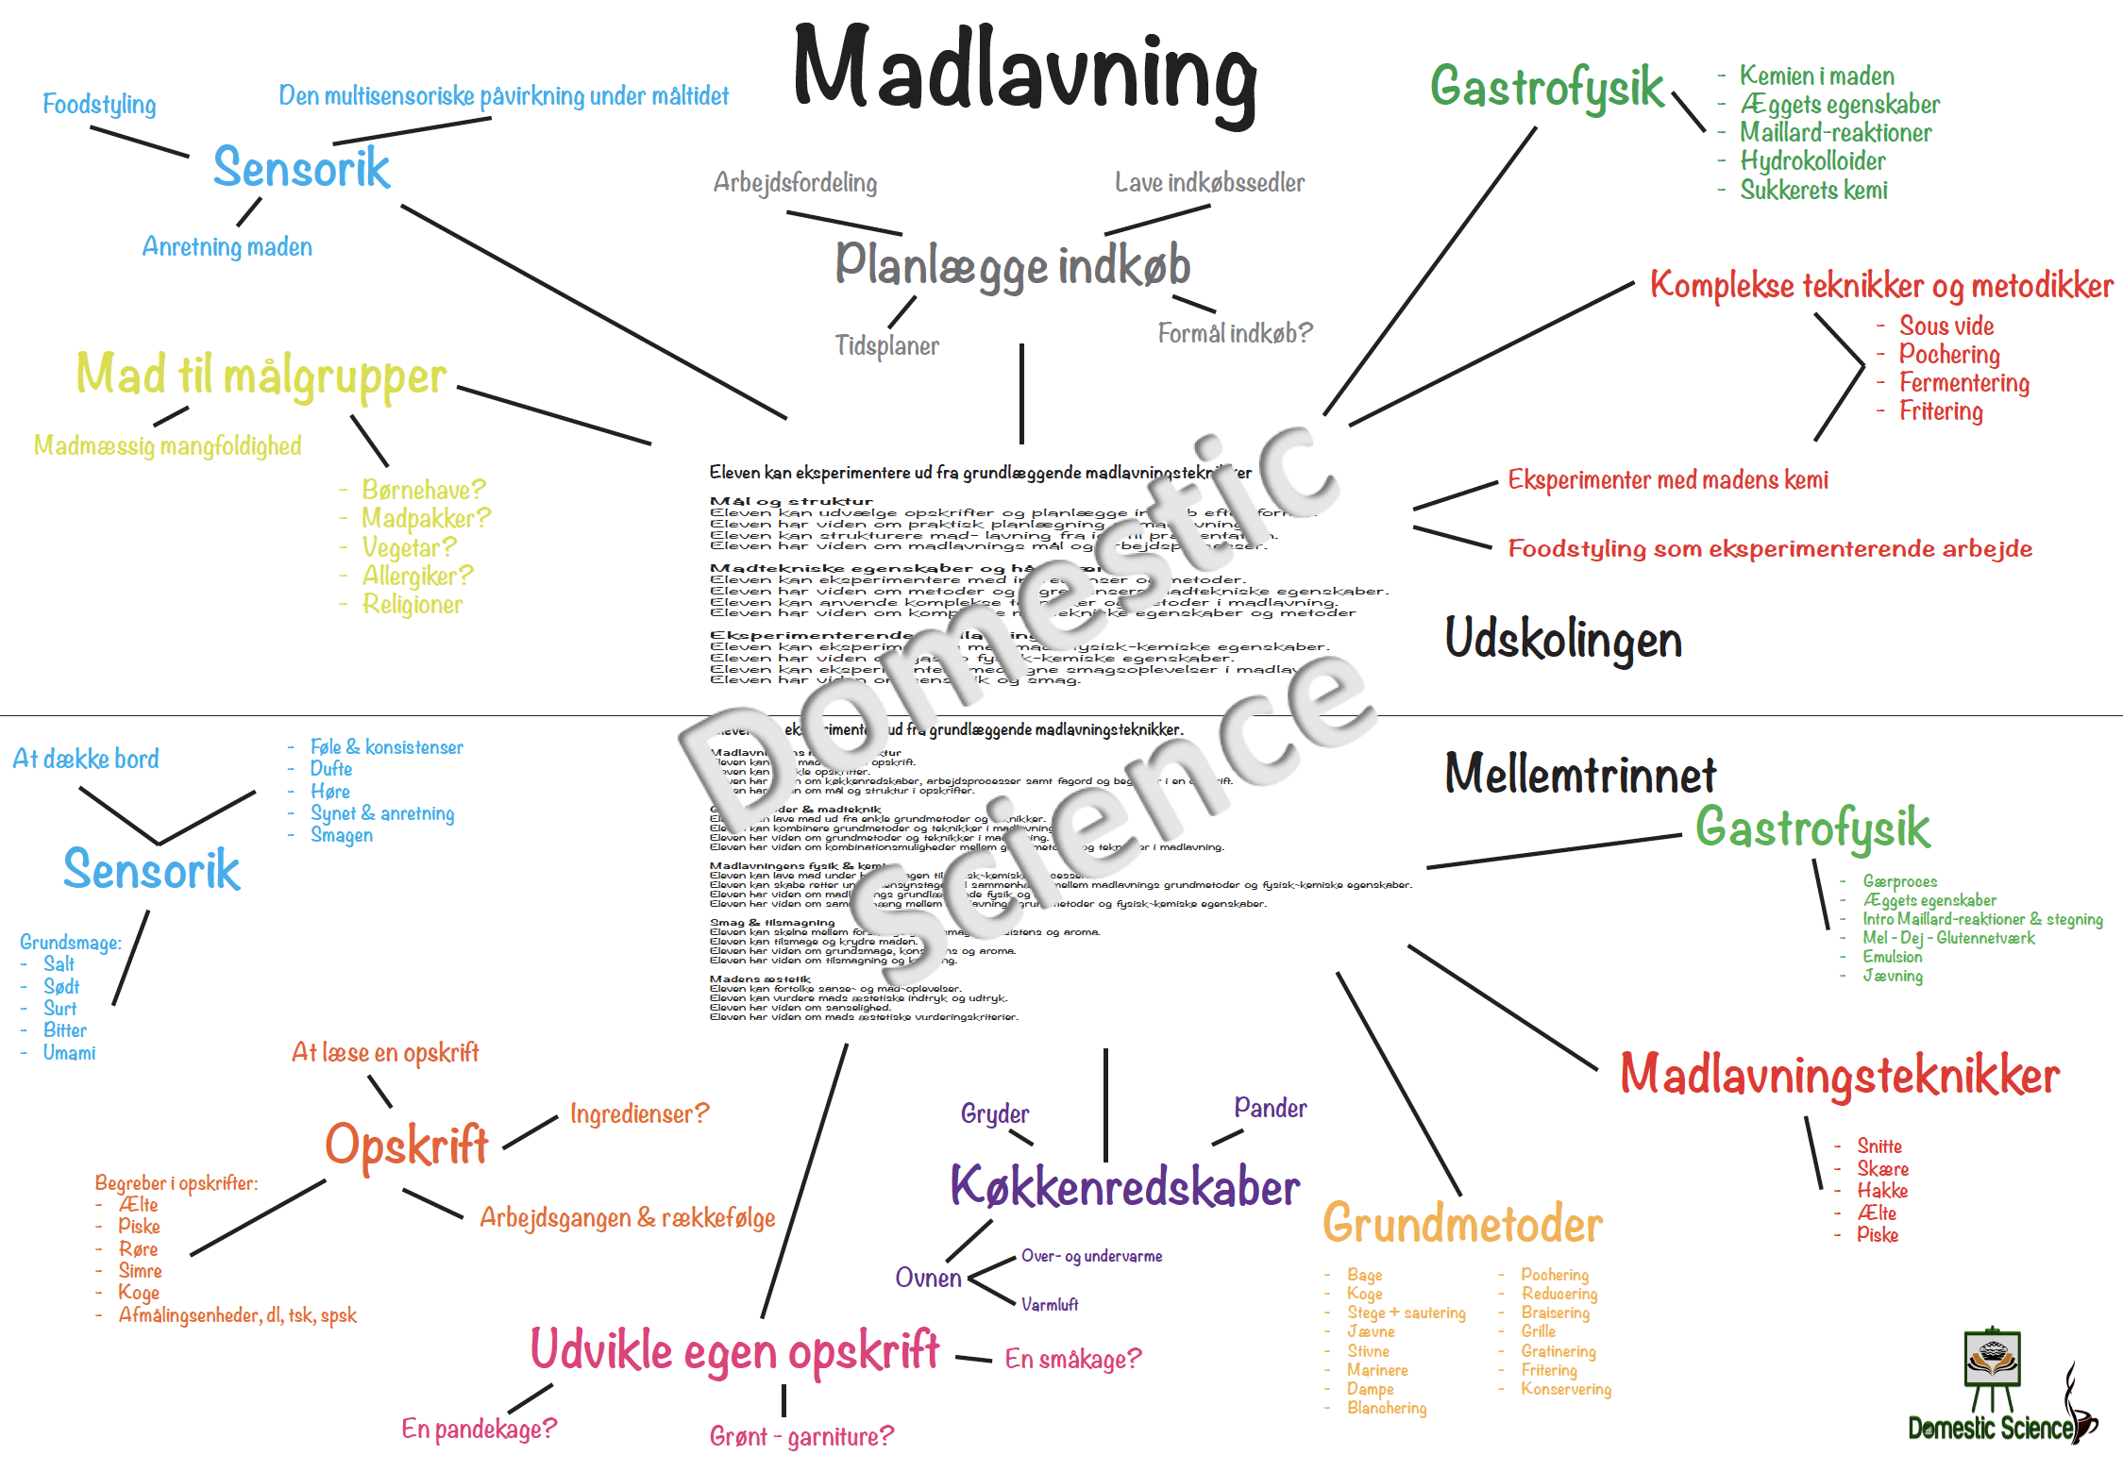
Indholdsområde 4 – Madlavning
Eleven kan anvende madlavningsteknikker og omsætte idéer i madlavningen
Hvad er iøjnefaldende?
Hvad kan I evt. huske fra undervisningen?

Slide 11
Mulige retter inden for given indholdsområde
Lav en liste, hvor du har listet Måltider og madkultur og Madlavning op i to kolonner. Du kan også skrive dine forslag i margin på papiret, hvor du har skilt prøveoplæggene af.

Slide 12
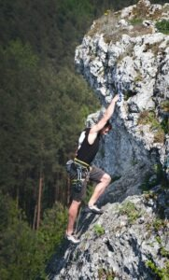
At lave en dagsorden og et oplæg

